Slide 1


Empreendedorismo Baseado em Linguagens Open-Source: Um case com PHP
Giordano Lins

Slide 2
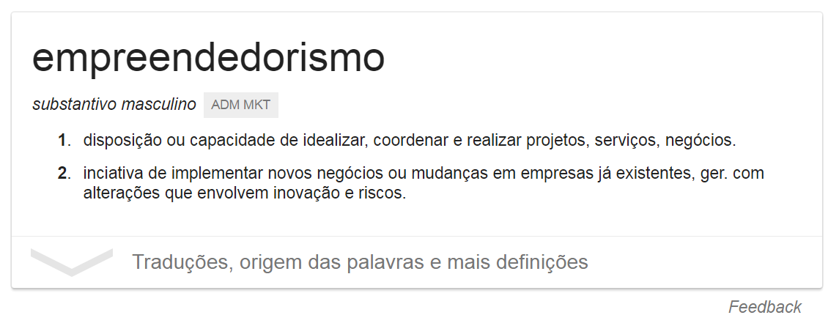

Slide 3
Não necessariamente empreender pressupõe a existência de negócios ou organizações, porém o princípio criativo de desenvolver algo que gere valor para si mesmo e para a sociedade é sempre mantido.

Slide 4
Conseguir gerar o máximo de valor em você mesmo, em todas as esferas que compõem sua vida é um empreendedorismo altamente gratificante e que certamente ajudará na geração de valor da sua carreira profissional.

Slide 5
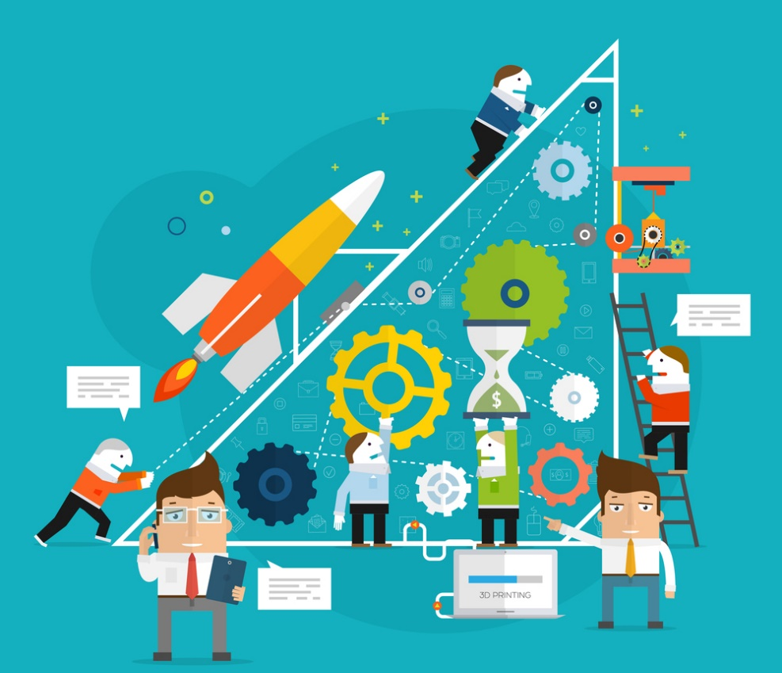
Todo homem é um empreendedor de si mesmo. Nascemos todos empreendedores, mas no recolhemos e ficamos passivos na medida em que o conforto bate à nossa porta.

Slide 6

O primeiro passo é o reconhecimento sincero de onde você se encontra. Sem uma análise honesta de onde você está, dificilmente você chegará onde gostaria de estar.

Slide 7
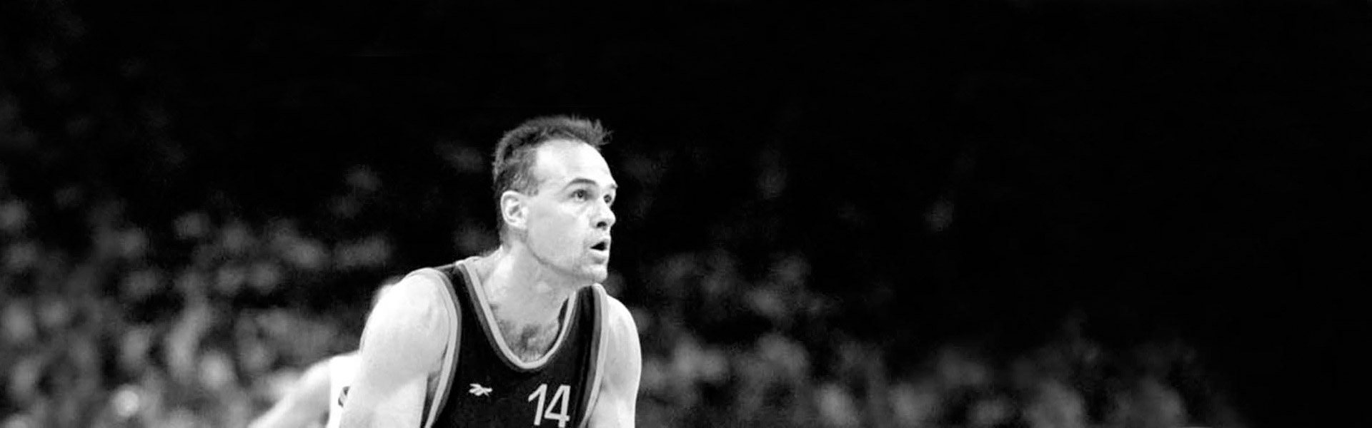
“Somos aquilo que fazemos repetidamente. Excelência, então, não é um modo de agir, mas um hábito”
(Aristóteles)

Slide 8

Tá, mas por onde começo?

Slide 9
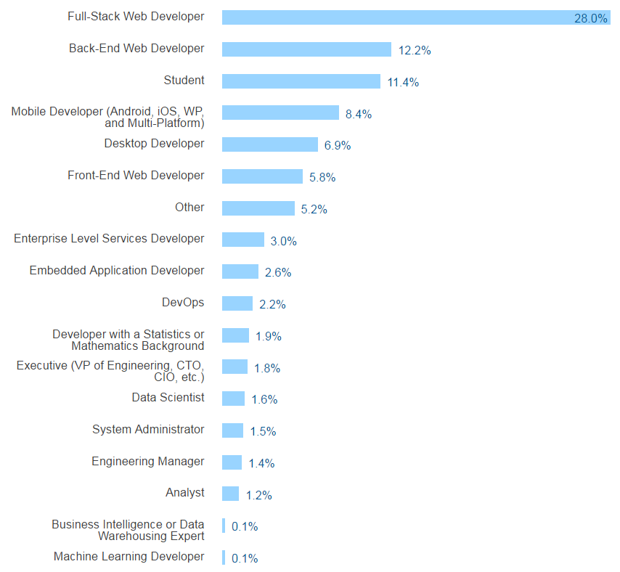

Slide 10
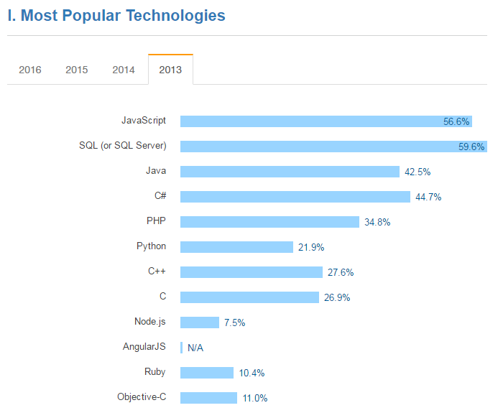

Slide 11
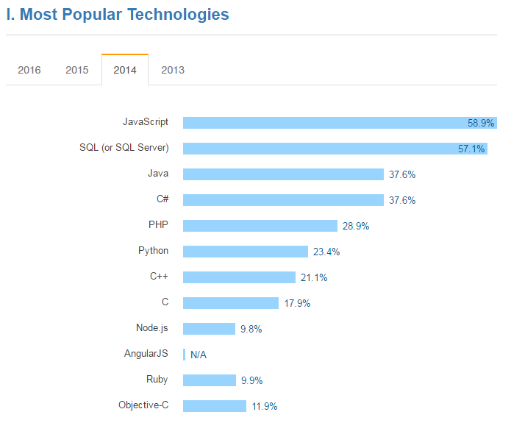

Slide 12
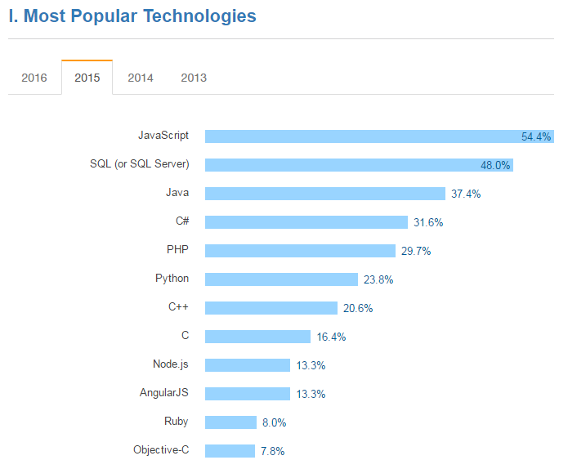

Slide 13
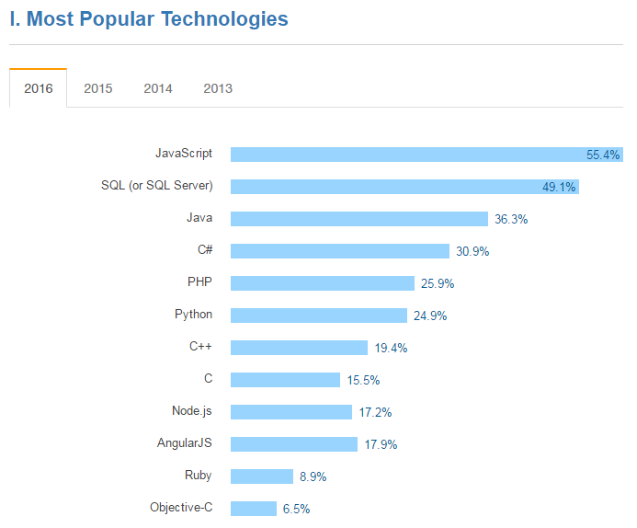

Slide 14
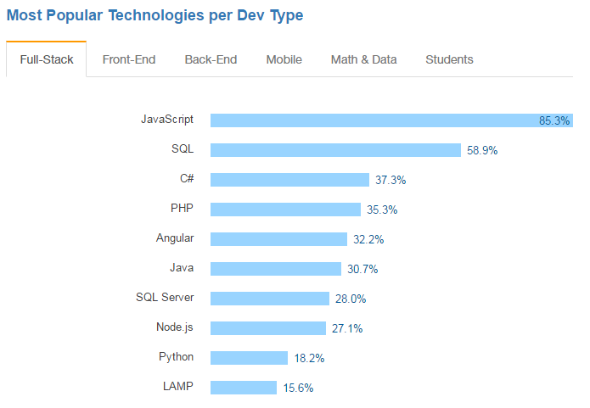

Slide 15
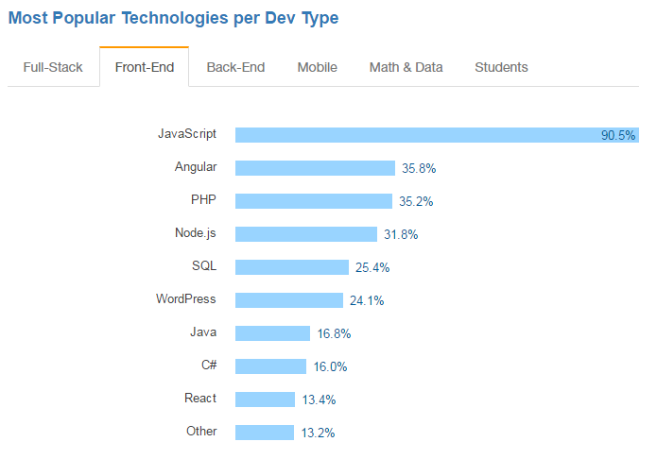

Slide 16
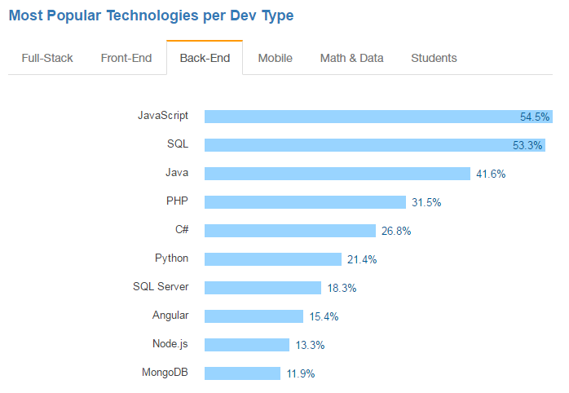

Slide 17
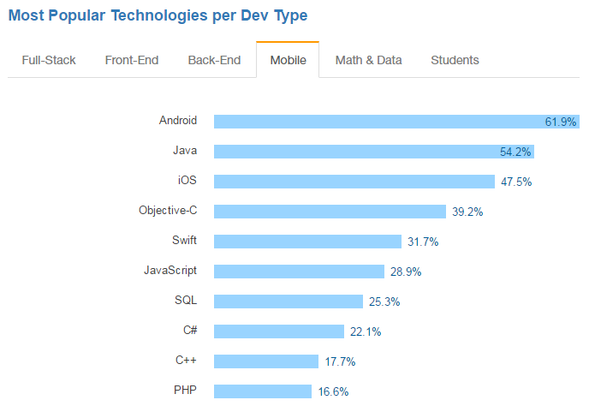

Slide 18
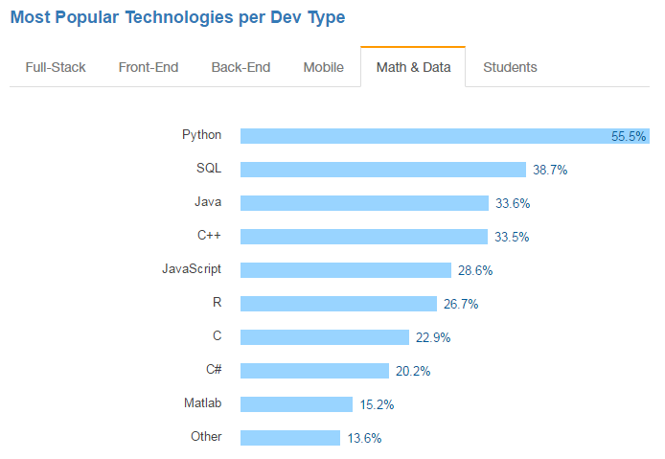

Slide 19
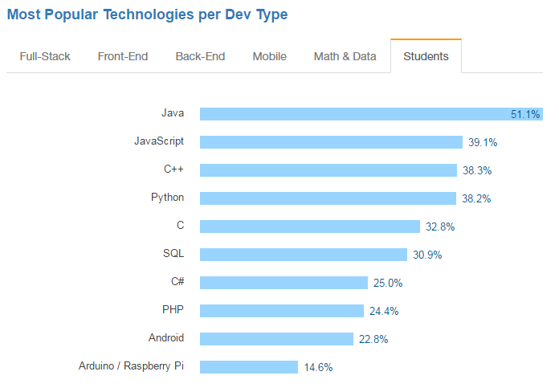

Slide 20
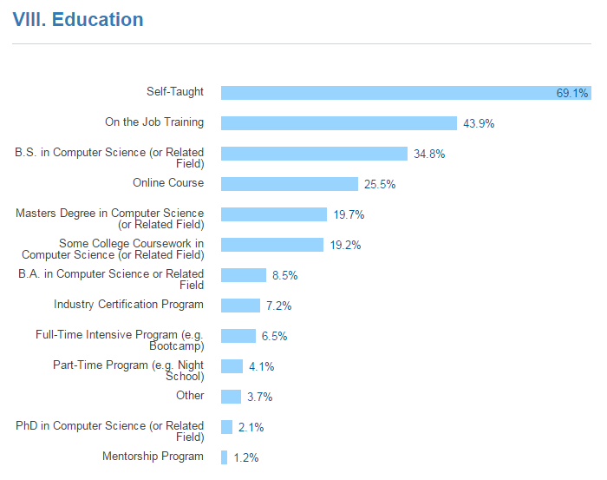

Slide 21
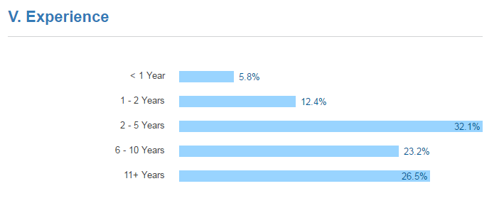

Slide 22
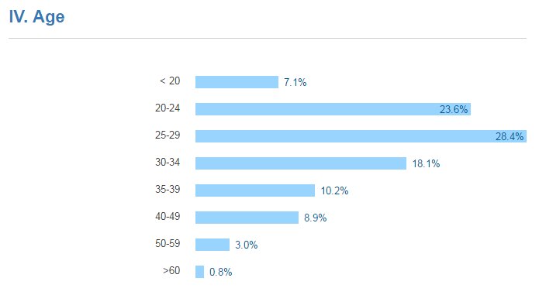

Slide 23
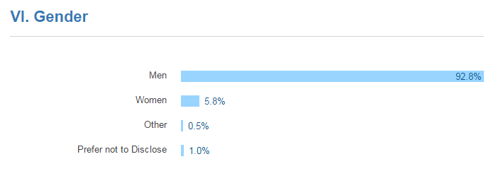

Slide 24

JavaScript is the most commonly used programming language on earth. Even Back-End developers are more likely to use it than any other language.
SstackOverflow Developer Survey Results 2016

Slide 25
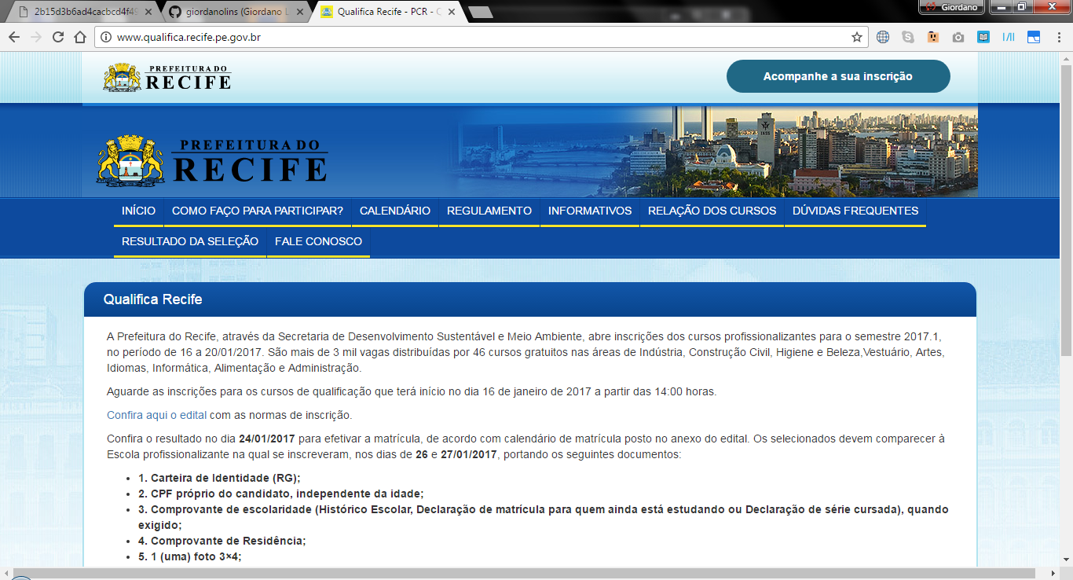
Um caso real...

Slide 26
Problema: Inscrever residentes do recife em cursos profissionalizantes gratuitos oferecidos pela prefeitura.
Impacto social
Regras e restrições
Tempo curto
Interesse político

Slide 27
1º Processo
Oba! Temos um cliente!
... Mas nem tudo são flores
Má decisão das tecnologias
Pouco empenho no suporte
Alguém sabe o que é dormir???

Slide 28

Alguém já cometeu erros?

Slide 29
Alguém se arrependeu?

Slide 30
Alguém não deu a mínima?

Slide 31
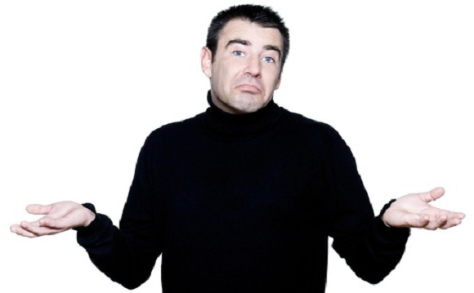
Quem se importa?! Vamos sortear um livro!!!

Slide 32
2º Processo
"Não podemos repetir os mesmos erros!“
Já estou dormindo melhor :)
Melhorias na aplicação que beneficiaram o cliente e o processo

Slide 33
3º Processo
"Foi tudo Lindo"
"Dormi como um anjinho"
Muitos elogios
Satisfação
Missão cumprida
Sistema estável

Slide 34
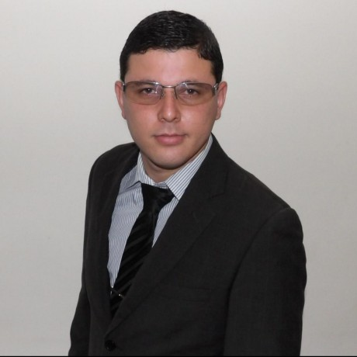



Obrigado
Giordano Lins
Analista de Sistemas, Administrador, Empreendedor e Coach
giordanolins.com
giordanolins
giordanogil

